Slide 1
Τσάρλυ 1-5
^{Μια Μεγάλη Έκπληξη}

Slide 2
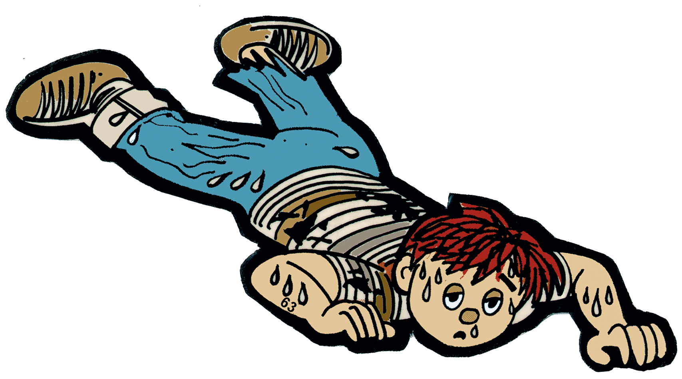

Slide 3
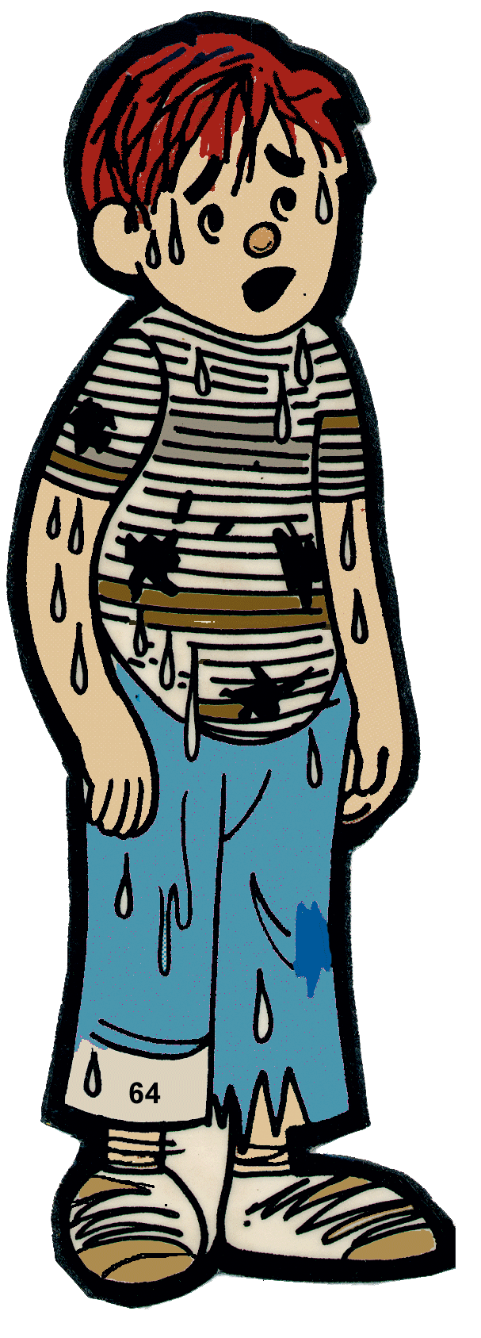

Slide 6
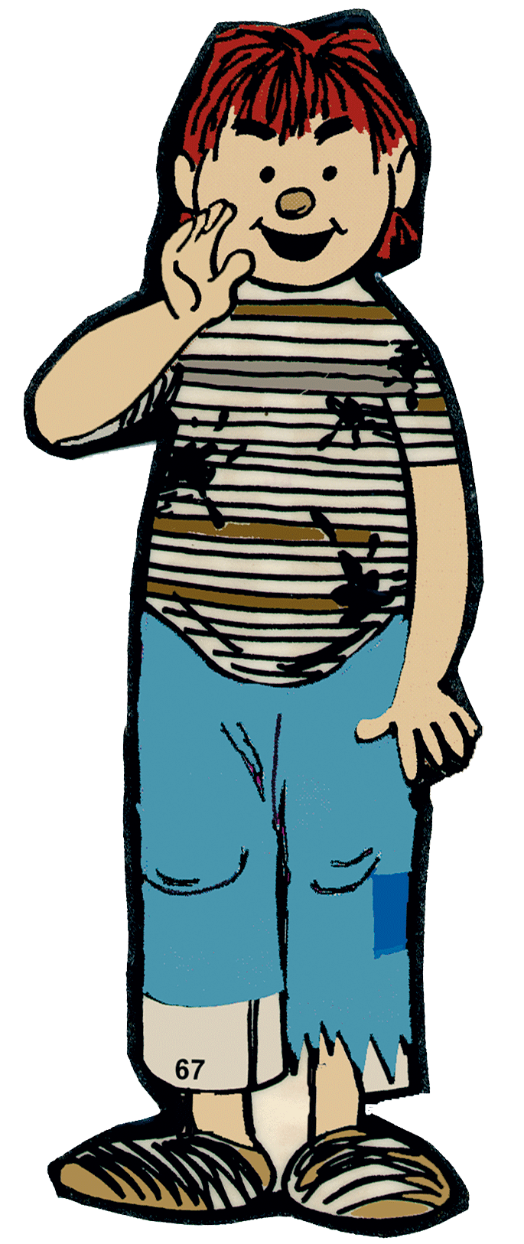

Slide 7
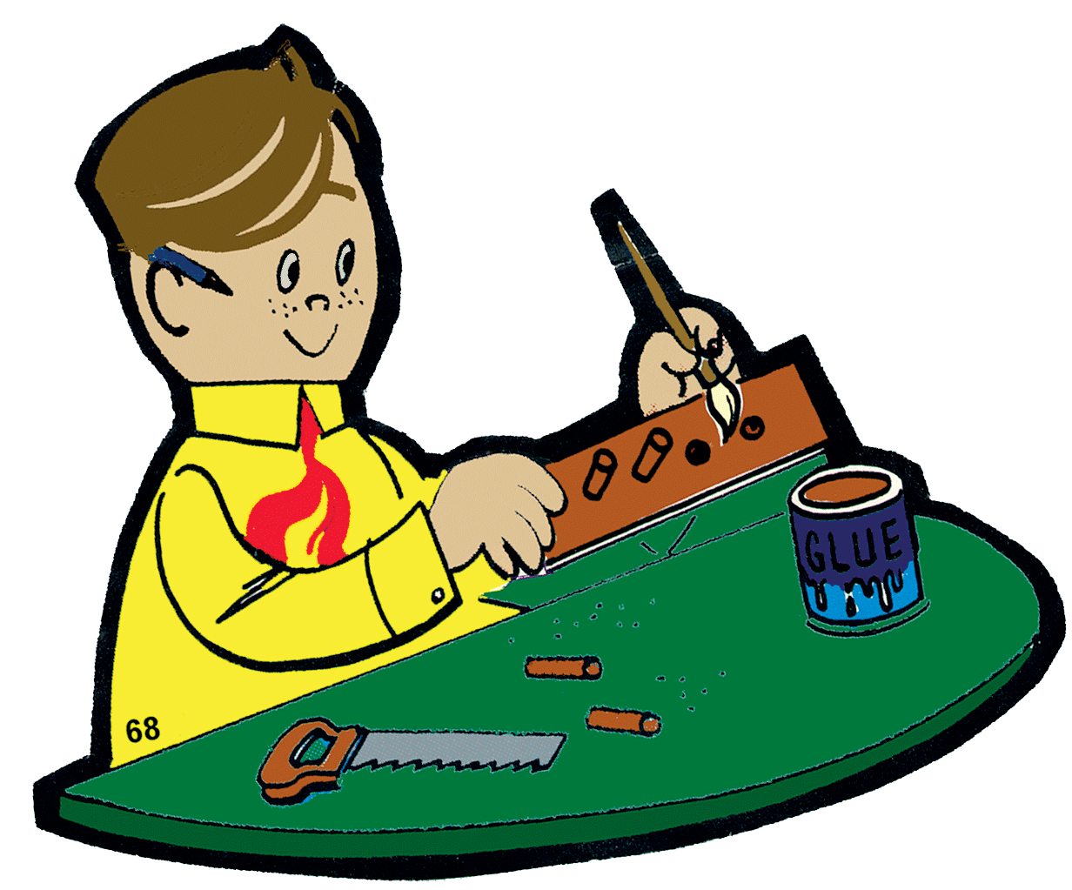

Slide 9
